Slide 1


UTN
CÓRDOBA
Ingeniería y calidad de software - 4K2
1

Slide 2

Framework
Cynefin
[KUH-NEV-IN]
2

Slide 3
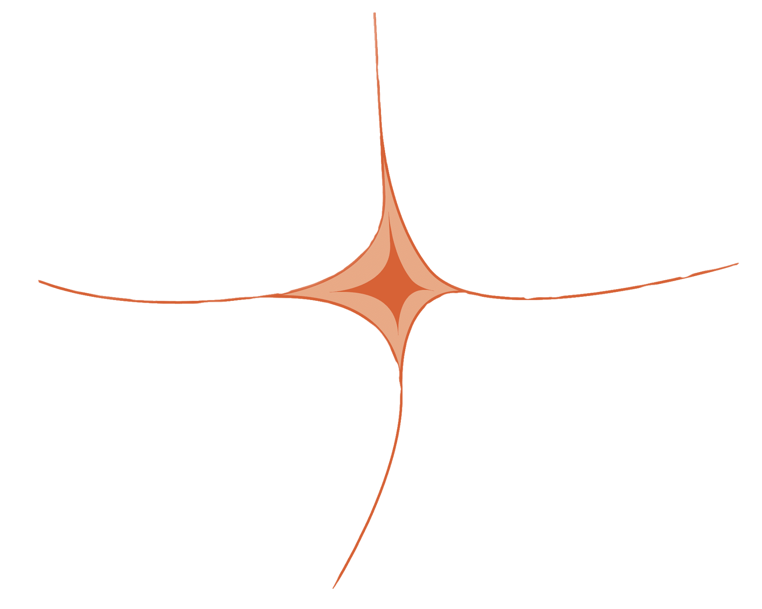




Complejo
Complicado
Caos
Obvio
3

Slide 4
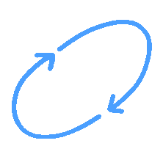

Complejo
Complicado
Caos
Obvio

Slide 5
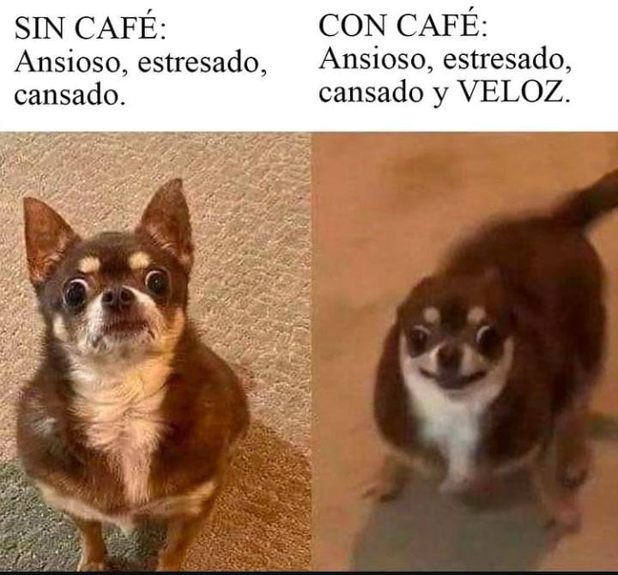
5

Slide 6

¡Muchas gracias por su atencion!
Referencias
“Cynefin MiniBook” de Greg Brougham
www.cynefin.io
“Cynefin en 10 minutos” de Jokin Aspiazu en Youtube
“How to use one paper towel | Joe Smith | TEDxConcordiaUPortland” en Youtube
6

